Slide 1

Умные покупки от МТС

Slide 2


Проблема
Повышение количества транзакций (покупок) пользователей и категорий, в которых они закупаются.
Провести пользователя по цепочке "купил порошок - купи стиральную машину - нужна одежда - нужны иголки"
Решение
Расширение для мобильного приложения по персональным рекомендациям

Slide 3
Алгоритм
Мы использовали теорию графов , теорию принятия решений и несколько моделей ML.
Дообучение модели выбора стратегии происходит клиентами (пользователи выступают учителями)
На основе моделей подбирается оптимальная стратегия предложений
После двухдневного изучения датасетов и поведения пользователей, проверили множество гипотез
Система адаптируется под пользователя на основе
Решение проблемы холодного старта для новых пользователей.

Slide 4
Особенности приложения
Анализ списка покупок пользователя на основе совершенных транзакций
Всплывающие предложения на основе данных о геолокации
Создание связей на основе первичных покупок пользователя
Предоставление сезонных предложений
Расчет интересов социальных сетей по ФИО

Slide 5
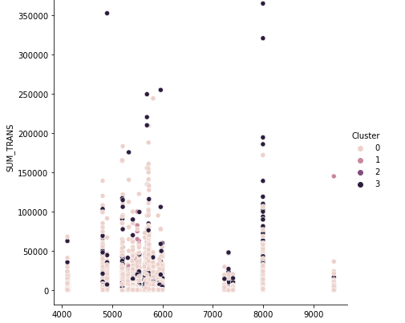
Результаты ML

Slide 6
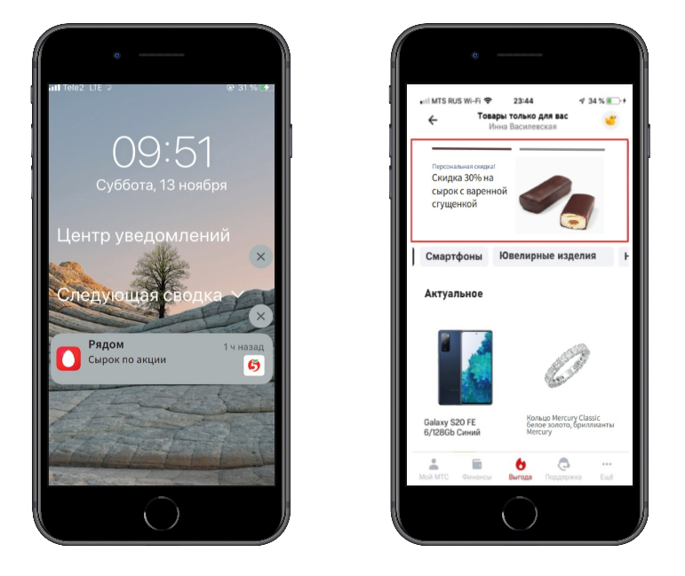
Mobile App

Slide 7
Результаты
Точность наших моделей составляет: 0.7377430015097761
Модель выдает кластеры, содержащие профили пользователей
Создан прототип дизайна расширения и уведомлений
API для мобильного приложения

Slide 8
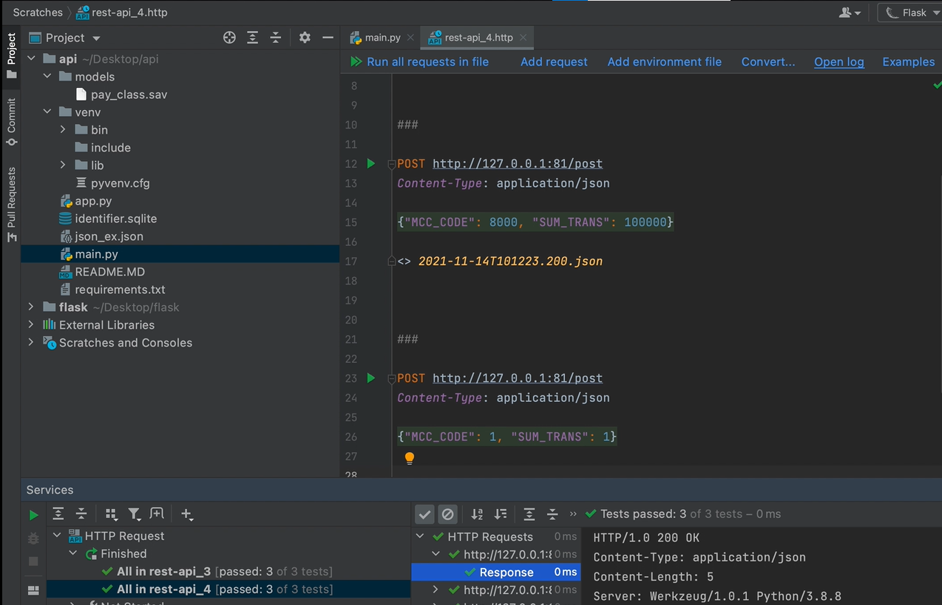
Sreencast

Slide 9

Команда Arbejdsglaede
Андрей Бережков
Валерия Голубева
Богдан Чагай
Мария Савченкова

Slide 10
Умные покупки от МТС

